Slide 1
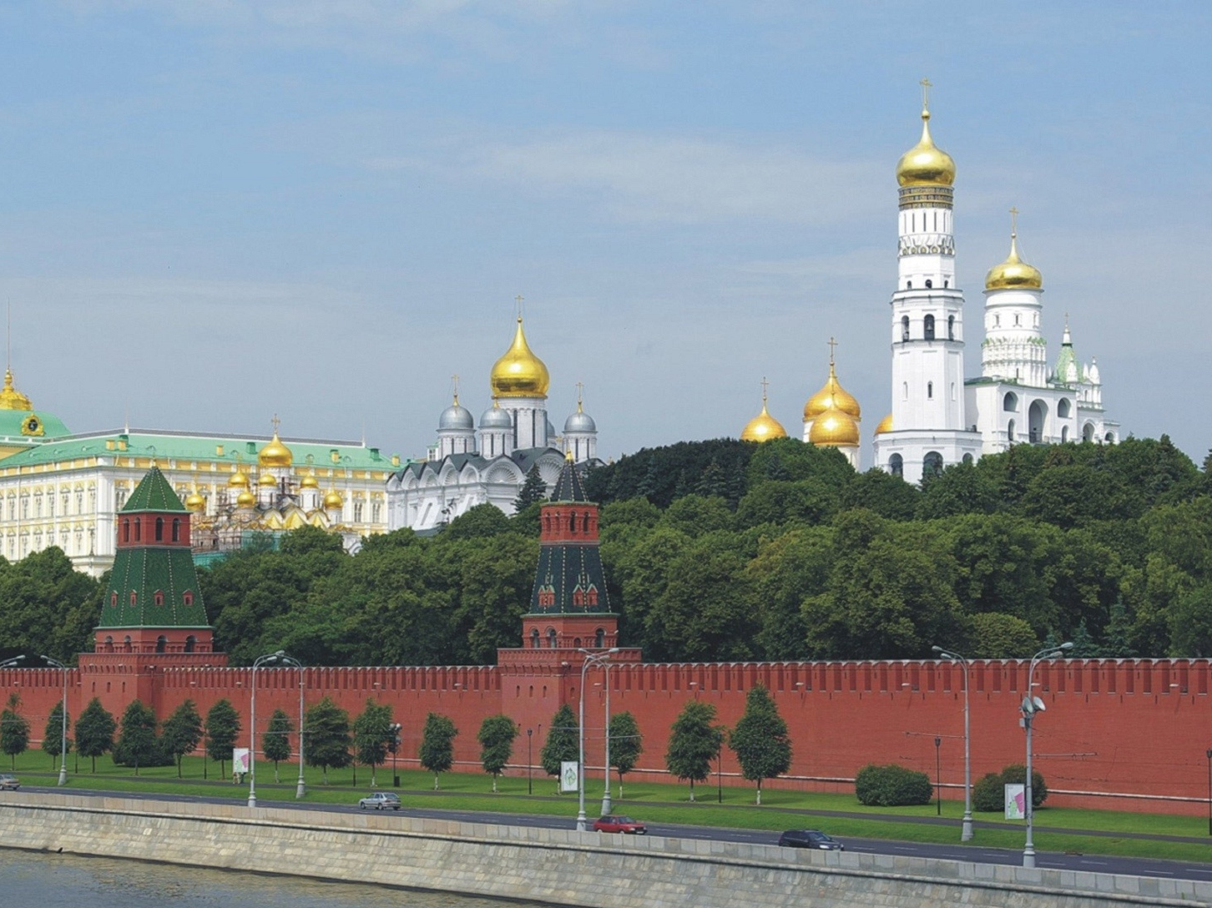
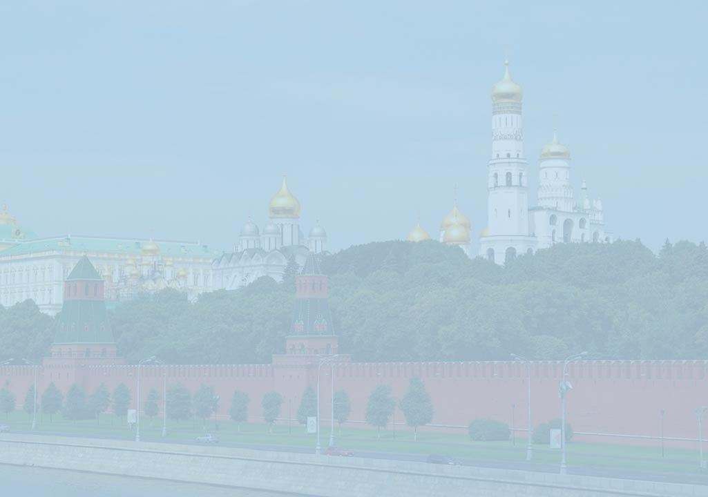
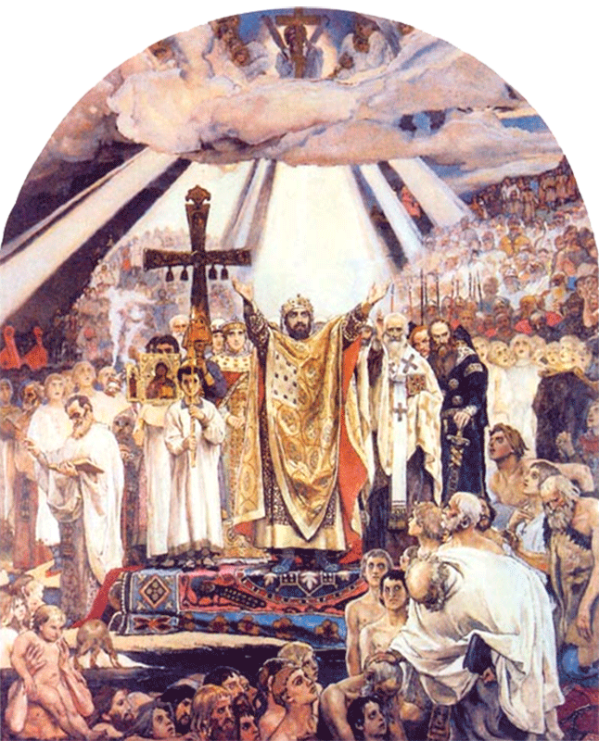
ПРАВОСЛАВНАЯ
КУЛЬТУРА РОССИИ
КОЛОКОЛА

Slide 2
24.
РОСТОВСКИЕ
ЗВОНЫ

Slide 3
Ростовские звоны.
Картина М.Я.Виллие

Slide 4
Нужно отъехать с версту от Ростова по озеру и послушать звон оттуда в тихую погоду, чтобы понять, что получается из ростовских звонов издали. Гармонии тянутся долго, то замирая, то усиливаясь; интерференция звуковых волн дает как бы вздохи звона, делает слышными то мажорный аккорд, то минорный, и в воздухе как бы раздается торжественный хорал необычайно мягких, протяжных аккордов.
Смоленский С.В.
О колокольном звоне в России

Slide 5
Они меняются совершенно неожиданно, и из производных звуков (обертонов) составляются какие-то чудные сочетания, переполняющие душу полным восторгом.
Это — именно „неземная музыка“, и не знаю я, есть ли еще в России что-либо сходное со звонами в Ростове Великом.
Смоленский С.В.
О колокольном звоне в России

Slide 6
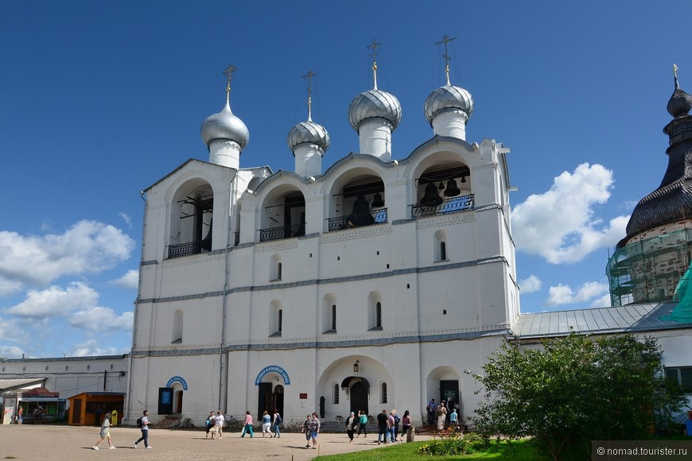
Ростовская Успенская звонница

Slide 7
В России никогда не существовало официальных школ и центров колокольного звона. В этом не было необходимости, ибо церковный колокольный звон всегда был неотъемлемой и, пожалуй, единственной частью основного звукового наполнения городов и сел нашего бескрайнего государства.
И. В. Коновалов. «Колокола и звонари»

Slide 8
Неделей рождения звонарей была Светлая седмица, когда каждый желающий допускался произвести звон в любой колокол, в то время как звонарь наблюдал за мальчишками, подсказывал, помогал и, если у кого получалось, то его приглашали на звон и в дальнейшем, так что в учениках недостатка не было.
И. В. Коновалов. «Колокола и звонари»

Slide 9
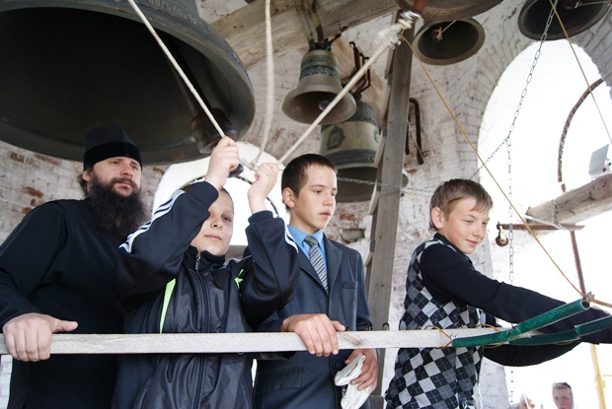

Slide 10
К 1917 году в России было несколько сот тысяч колоколов общим весом более 250000 тонн. В «колокольной кампании» 1920-х — 1930-х гг., хладнокровно спланированной и проведенной советской властью, почти все они были уничтожены. В течение всего нескольких лет в плавильных печах металлургических заводов погибло все то, что накапливалось и создавалось веками гением народа, многими поколениями мастеров.
А. Б. Никаноров. «Колокола и колокольные звоны
Псково-Печерского монастыря»

Slide 11
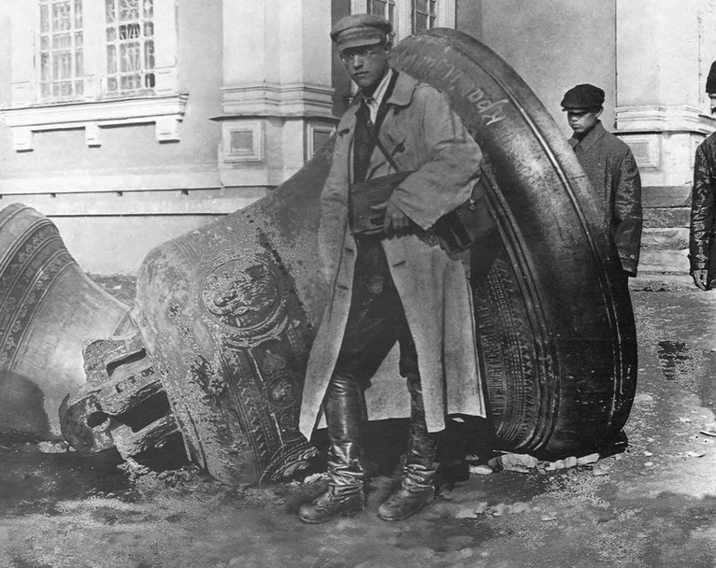

Slide 12
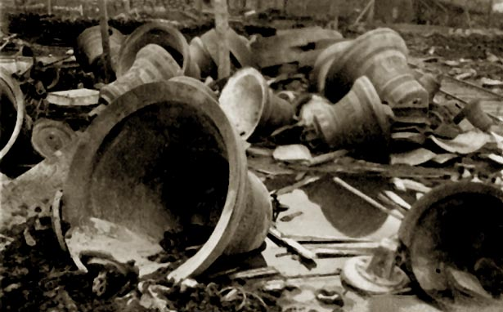

Slide 13
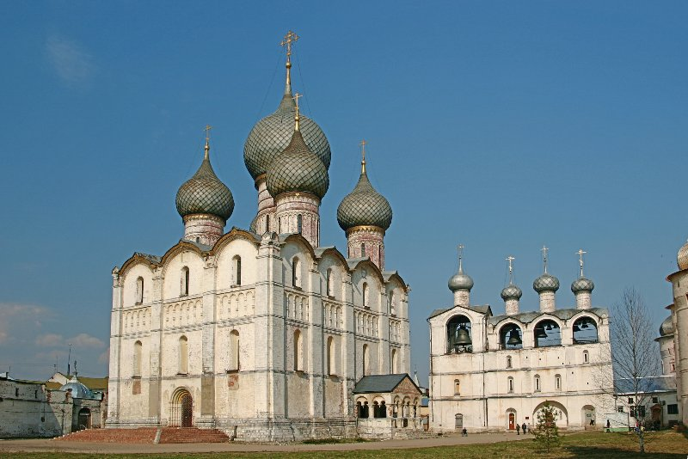
Начало восстановления

Slide 14
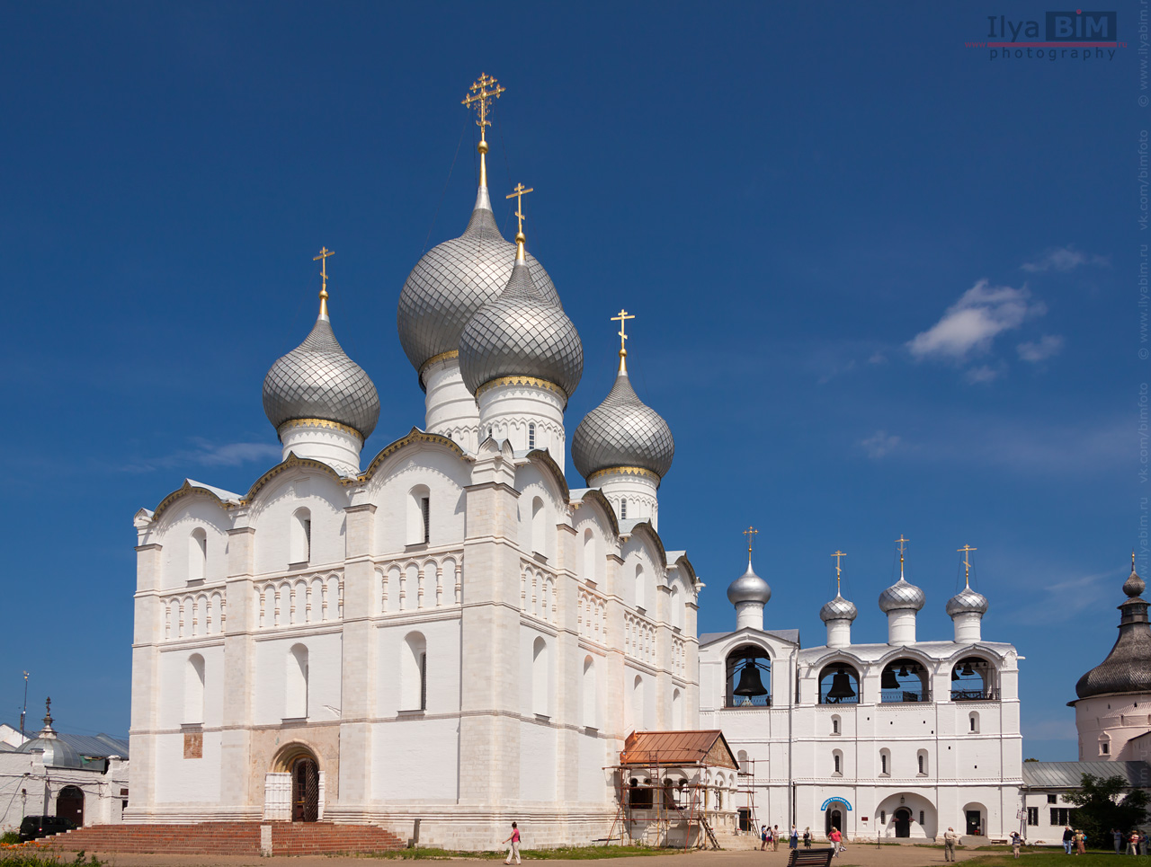

Slide 15
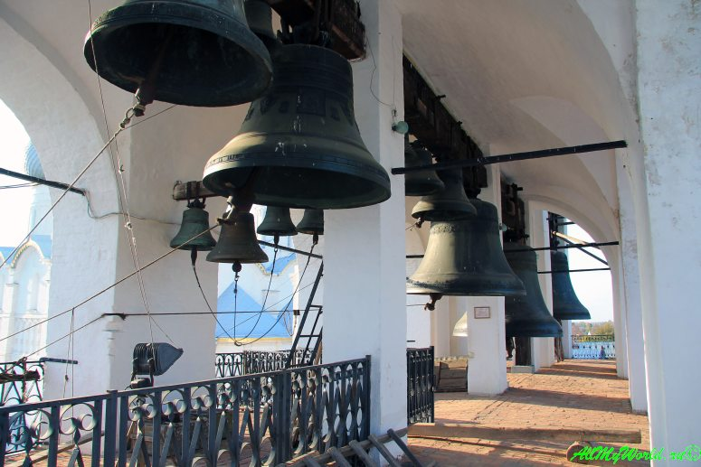
Ростовская Успенская звонница

Slide 16
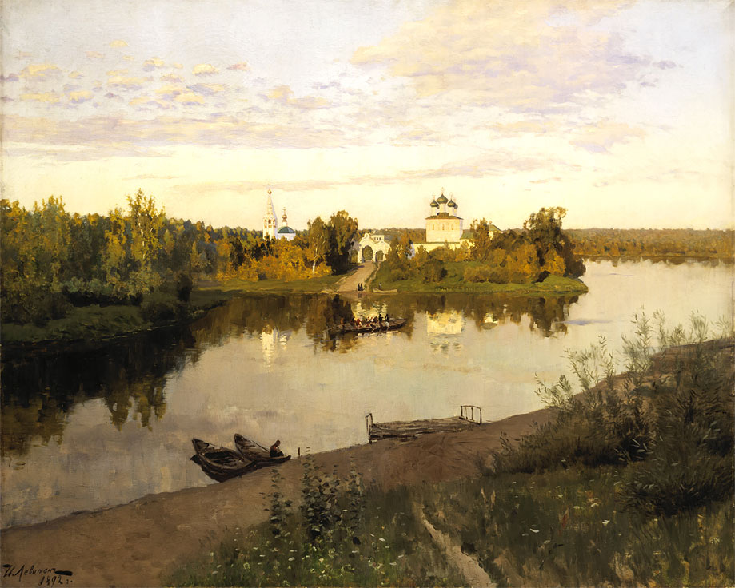
Вечерний звон. Художник И. Левитан

